Slide 1

Pesquisa Nacional de
Violência contra a Mulher

Slide 2
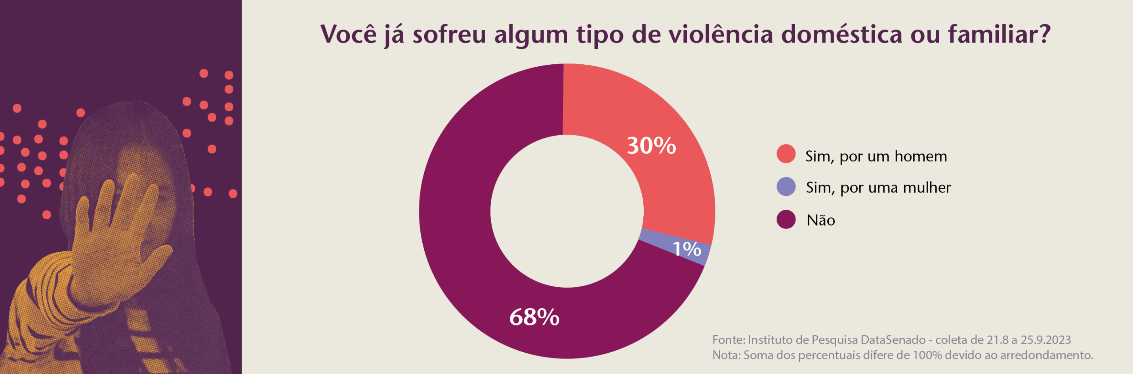
Três a cada dez brasileiras já sofreram violência doméstica provocada por um homem

Slide 4
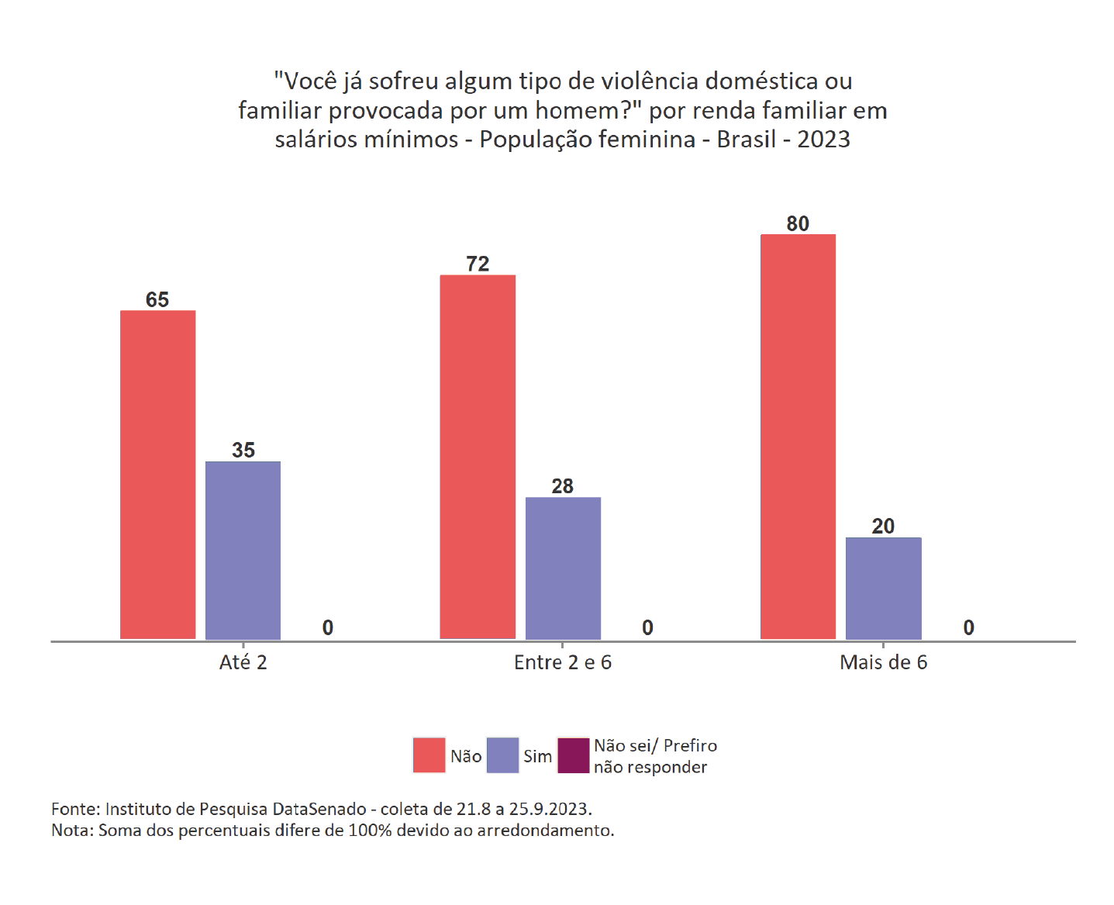
Quanto menor a renda, maior a chance de a mulher ter sofrido violência doméstica

Slide 5
Mais de 25,4 milhões de brasileiras já sofreram violência doméstica provocada por homem em algum momento da vida. Dentre elas, 22% declaram que algum desses episódios de violência ocorreu nos últimos 12 meses

Slide 6
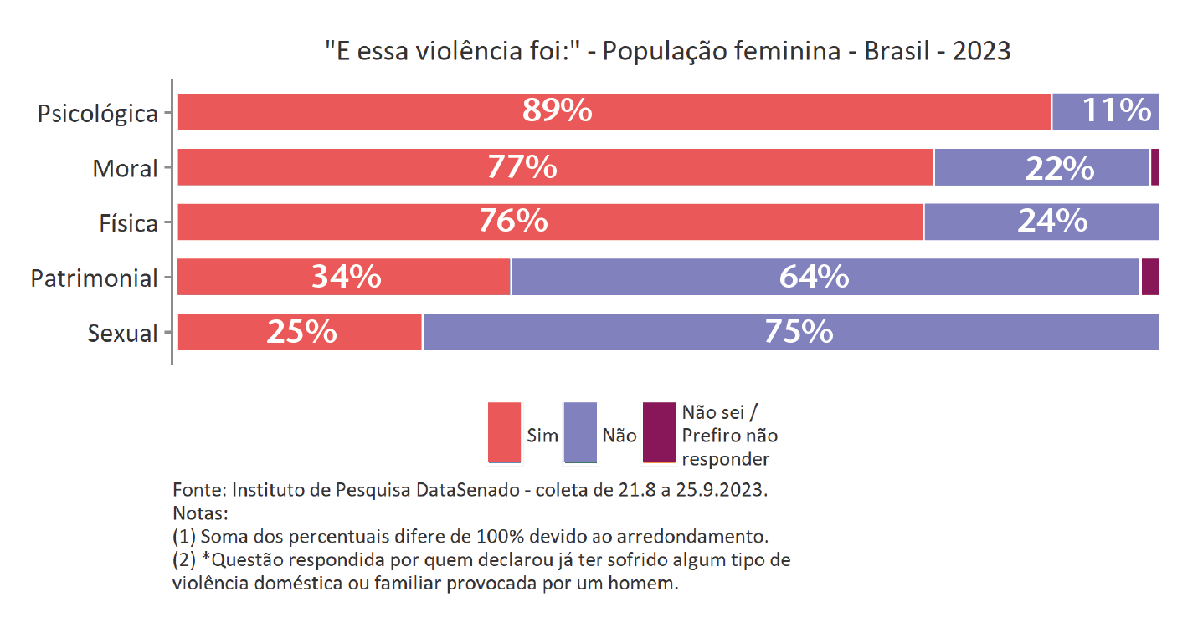
As mulheres relatam diversos tipos de violência doméstica, sendo a mais recorrente a psicológica

Slide 7
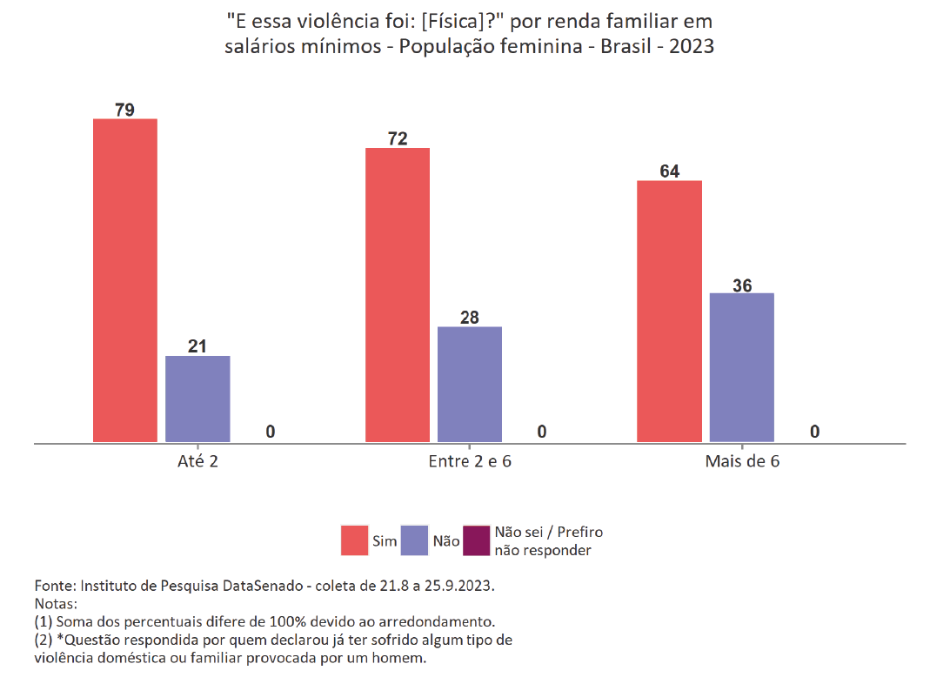
As mulheres com menor renda são as que mais sofrem violência física.

Slide 8
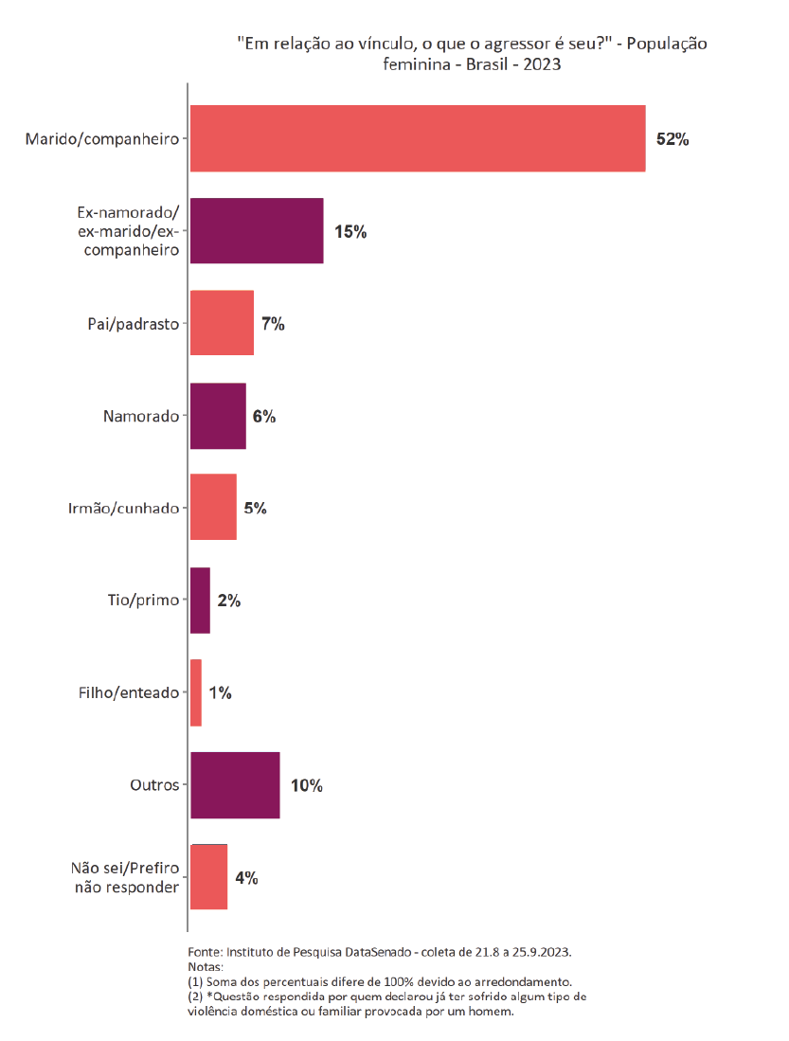
Cerca de metade das mulheres agredidas (52%) sofreram violência praticada pelo marido ou companheiro e 15% pelo ex-marido, ex-namorado ou ex-companheiro.

Slide 9
A maior parte das vítimas estão conseguindo pôr fim a casamentos abusivos

Slide 10
Também é majoritária a parcela de vítimas que estão saindo de namoros violentos

Slide 11
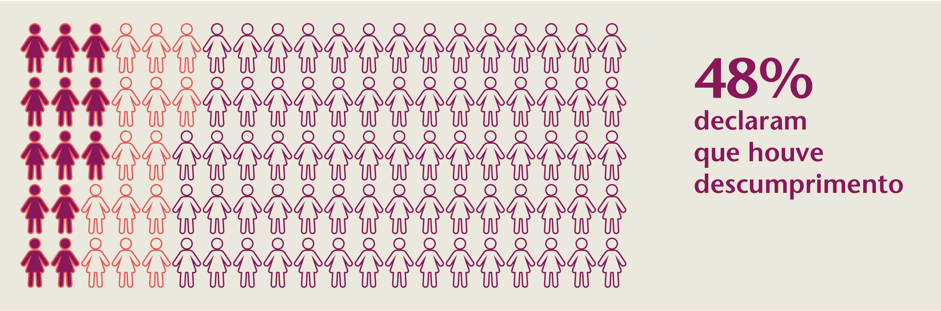
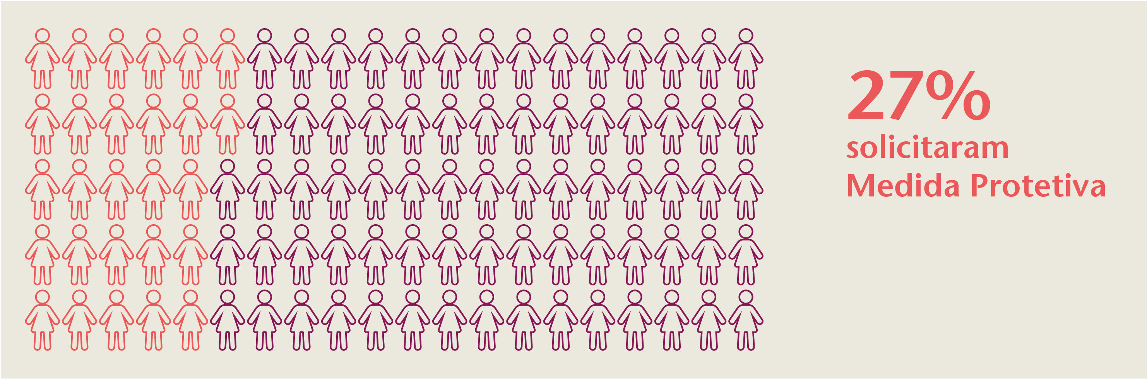

Medida Protetiva de Urgência

Slide 12
As mulheres estão pedindo ajuda e os vínculos pessoais tem muita importância

Slide 13
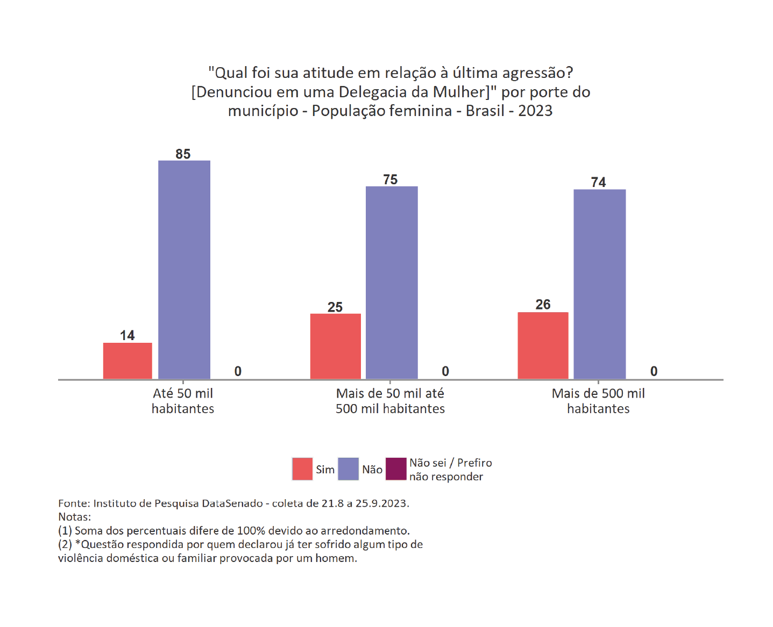
A falta de delegacia da Mulher na cidade dificulta o acesso ao serviço

Slide 14
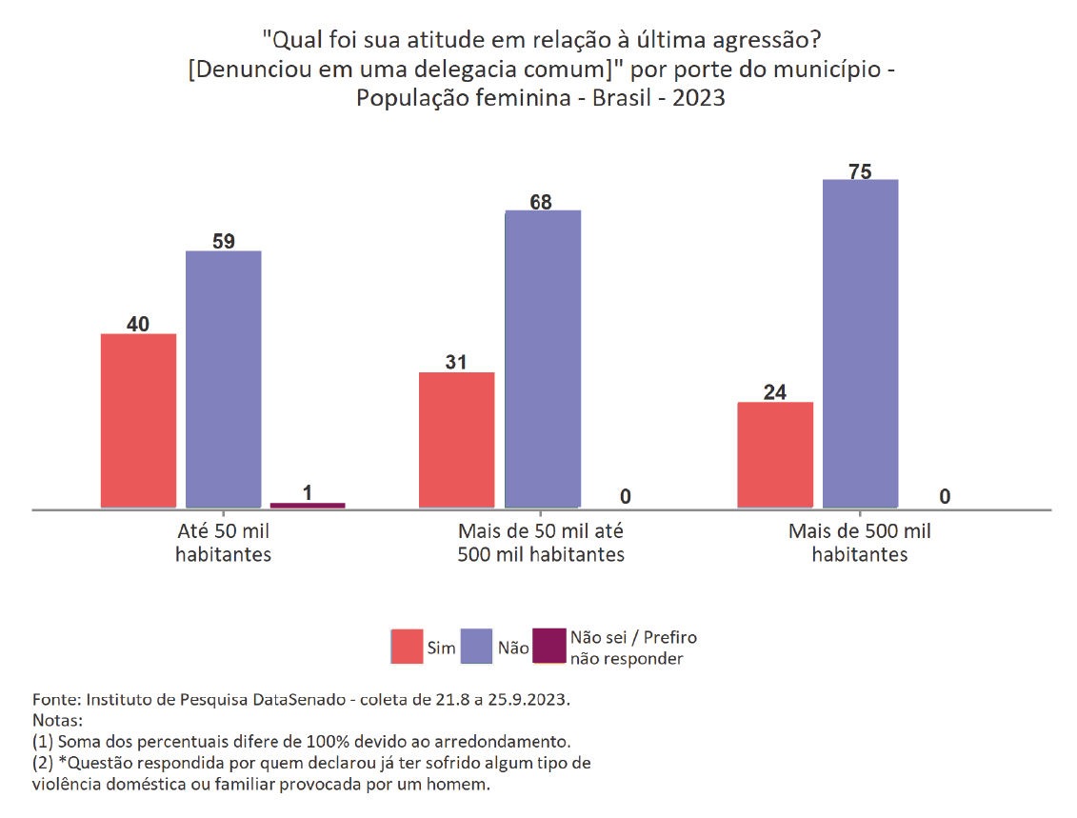
Em cidades com menos de 50 mil habitantes é maior o percentual de mulheres que declaram ter denunciado em delegacia comum.

Slide 15
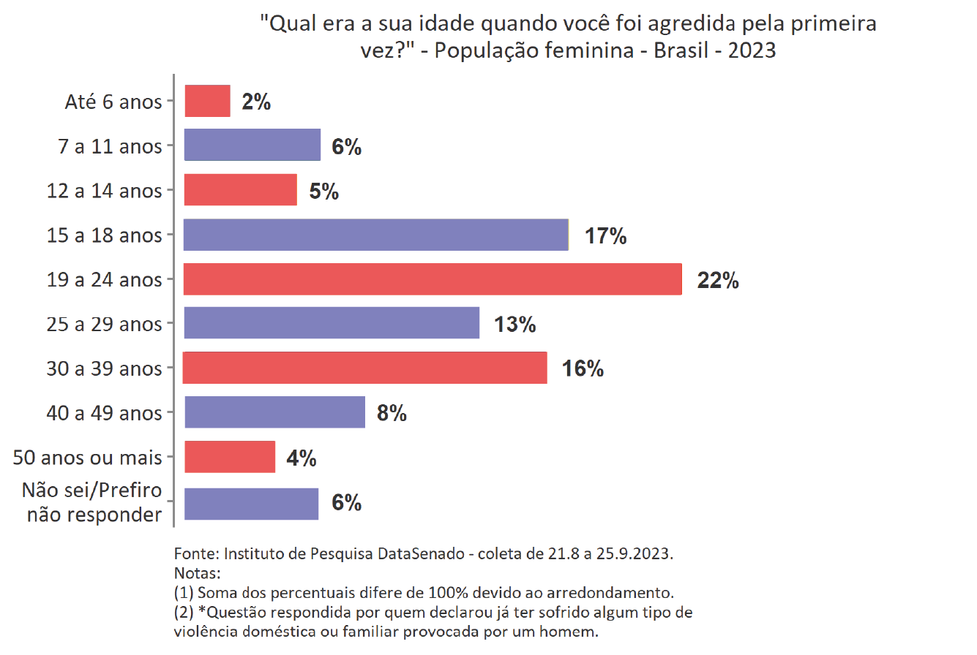
A maior parte das vítimas vivencia a primeira agressão ainda muito jovem

Slide 16
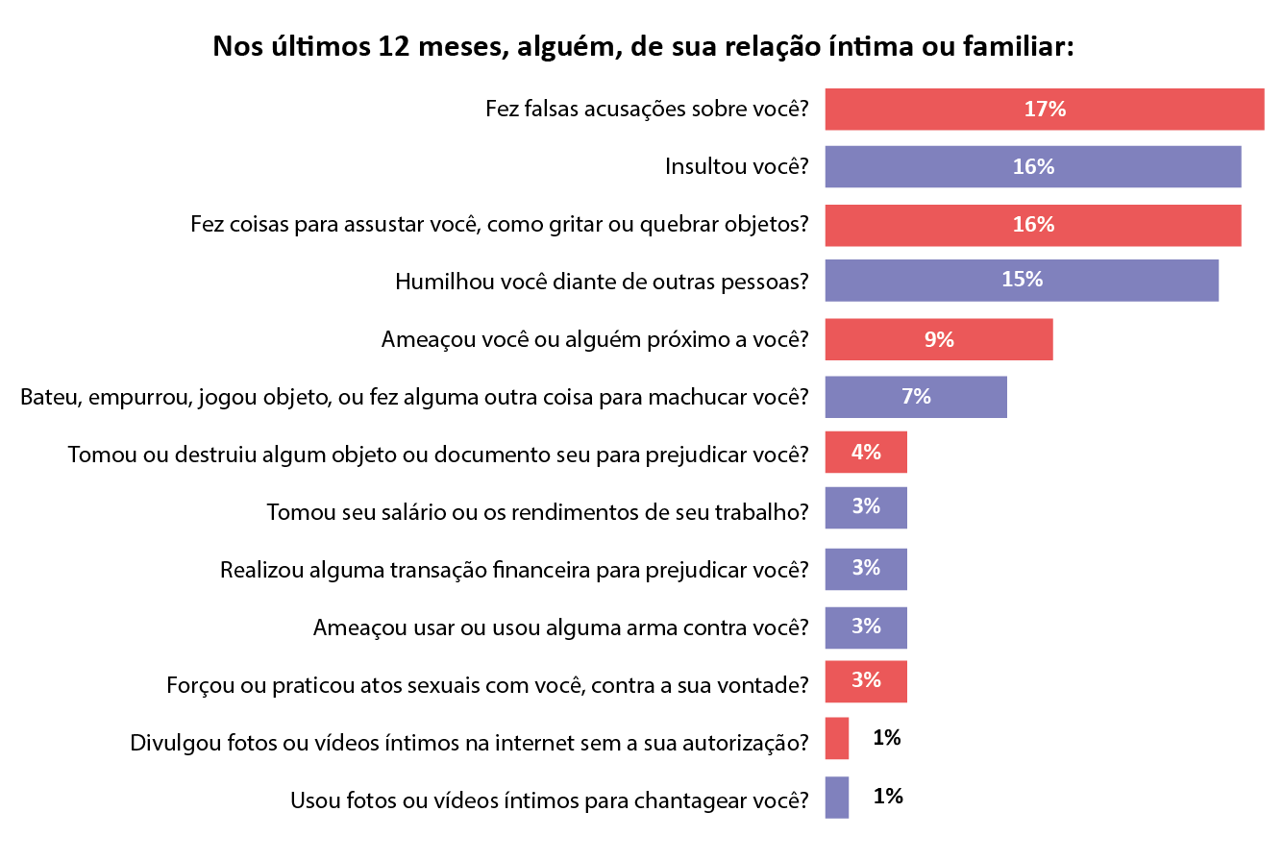
Ocorrência de insultos e ameaças nos últimos 12 meses
Fonte: Instituto de Pesquisa DataSenado - coleta de 21.8 a 25.9.2023.
Nota: Soma dos percentuais difere de 100% devido ao arredondamento.

Slide 17
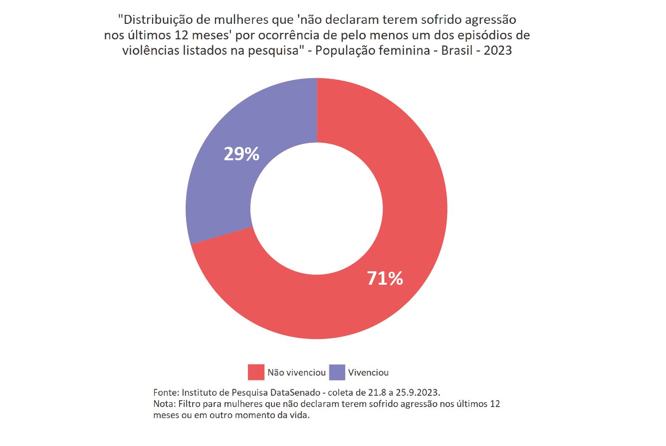
Dentre as mulheres que não afirmam terem sofrido violência nos últimos 12 meses - 29% disseram sim a pelo menos uma das questões listadas no levantamento.

Slide 18
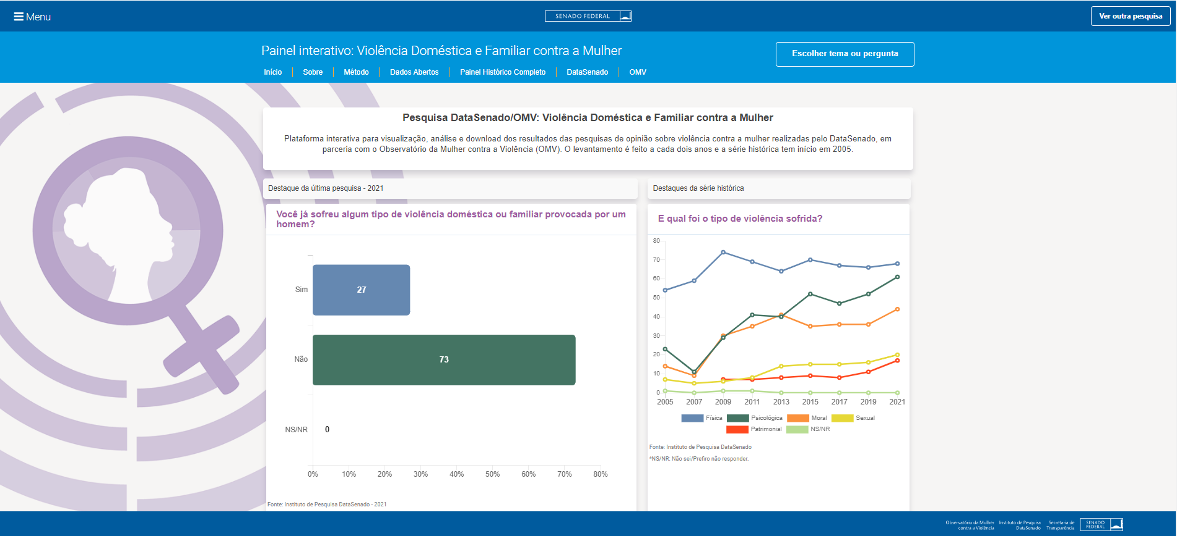
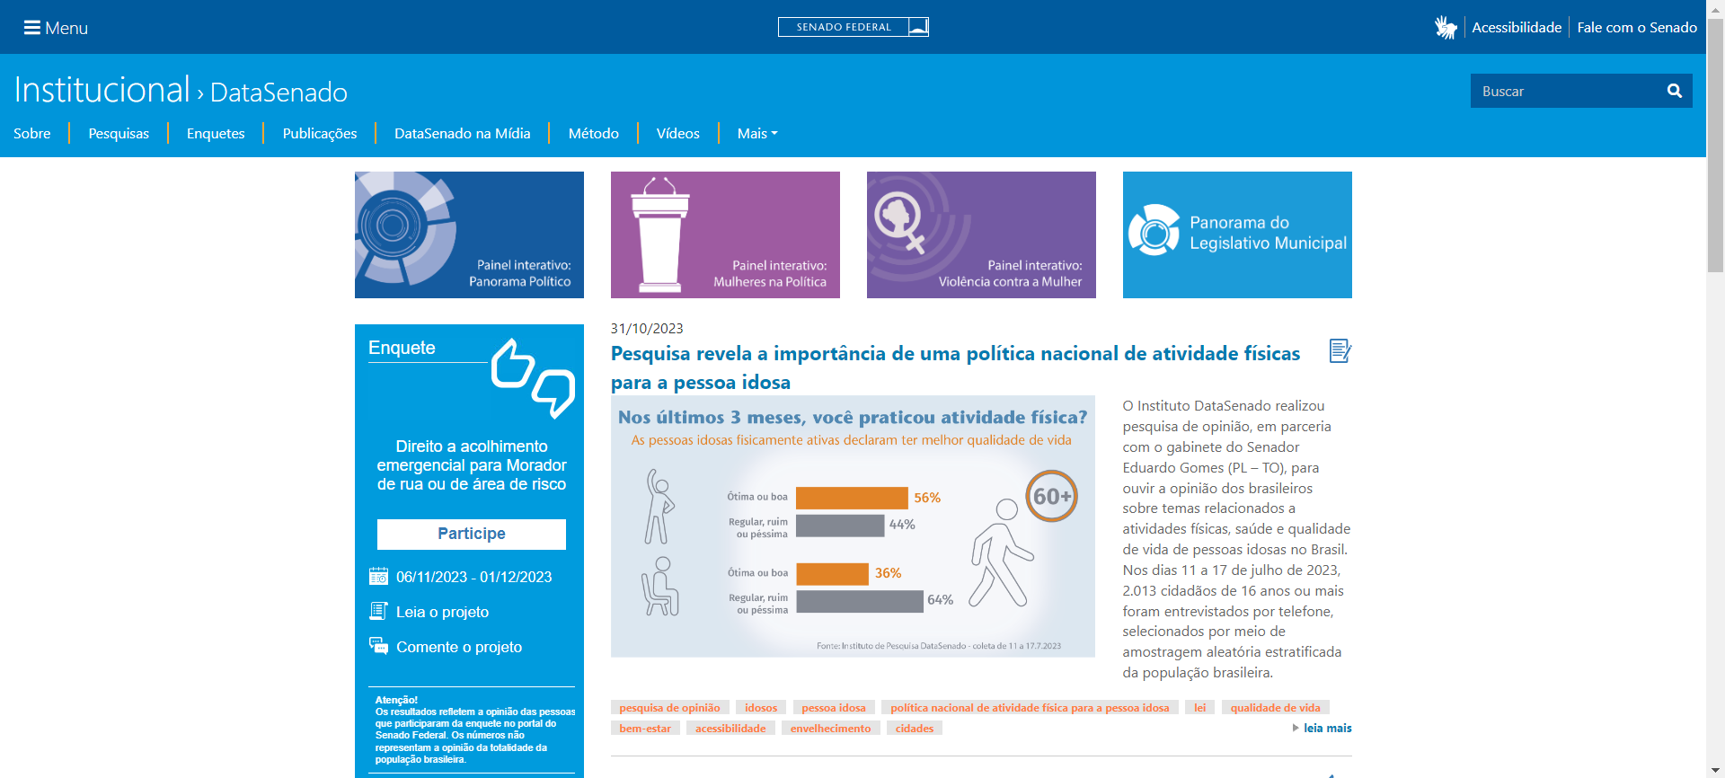
Para visualização, cruzamento e download dos resultados das pesquisas sobre violência contra a mulher realizadas pelo DataSenado, em parceria com o Observatório da Mulher contra a Violência (OMV), acesse o painel interativo.

Slide 19

www.senado.leg.br/datasenado
datasenado@senado.leg.br

